Slide 1
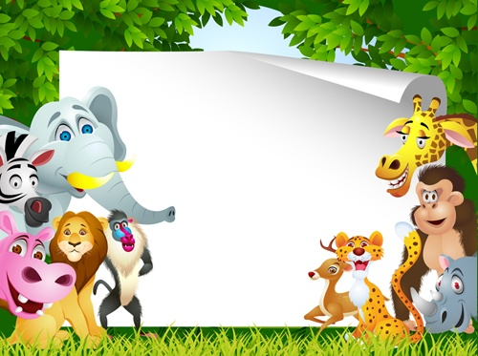

Die Tiere
www.eegitimim.com

Slide 2
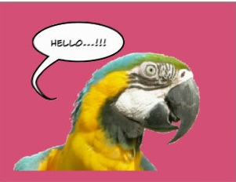
Sie ist klein, aber laut. Sie spricht viel und gern. Sie ist bunt.
die Papagei

Slide 3
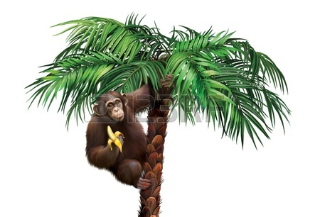
Der Affe frisst gerne
Bananen.
Er klettert.
der Affe

Slide 4
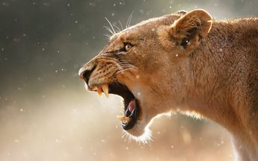
der Löwe
Der Löwe ist der König der Tiere.
Er brüllt.

Slide 5
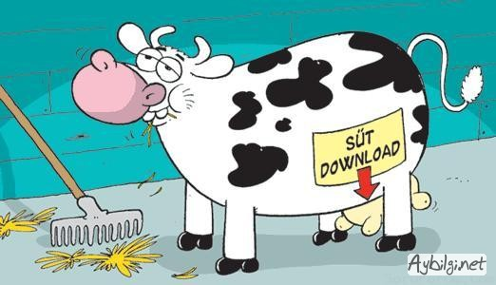
Die Kuh gibt uns Milch.

Slide 6
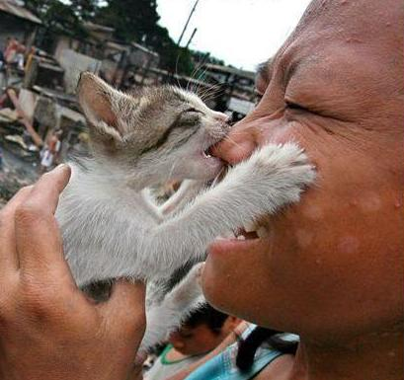
Sie ist undankbar.
Sie miaut und
kratzt die Menschen.
Sie ist undankbar Sie miaut und kratzt die Menschen.
.
die Katze

Slide 7
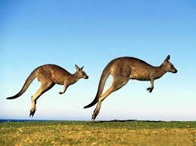
Das Känguru kann gut springen.

Slide 8
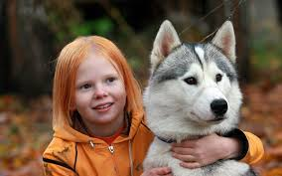
Er ist der beste Freund. Er ist treu.
der Hund

Slide 9
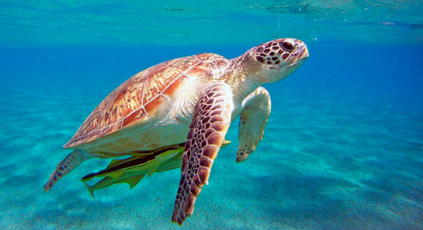
Sie ist sehr langsam. Sie schwimmt gern.
die Schildkröte

Slide 10
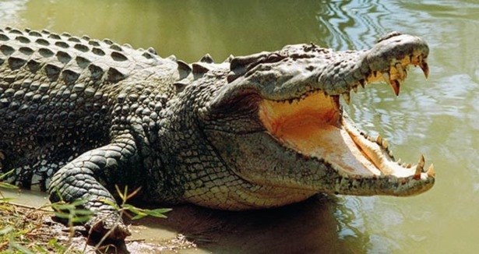
Es ist sehr gefährlich und
lebt im Wasser.
das Krokodil

Slide 11
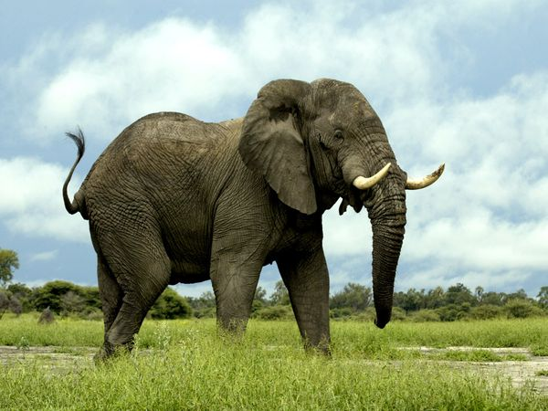
Er hat einen langen Rüssel.
der Elefant

Slide 12
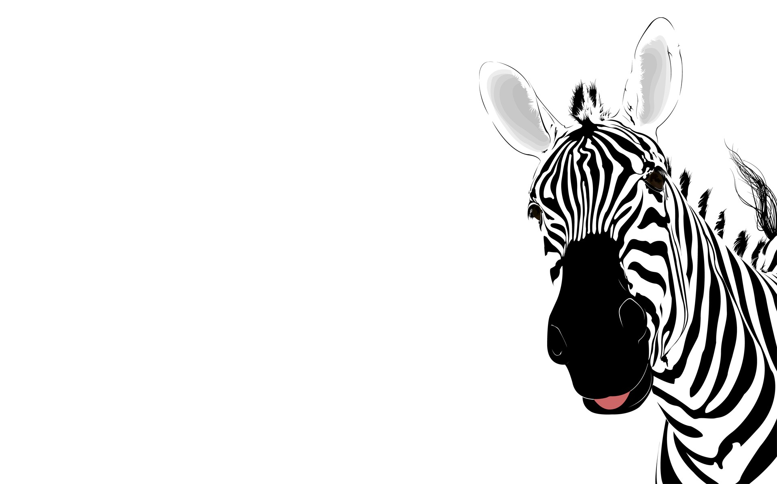
Das Zebra hat schwarze und weiβe Streifen.

Slide 13
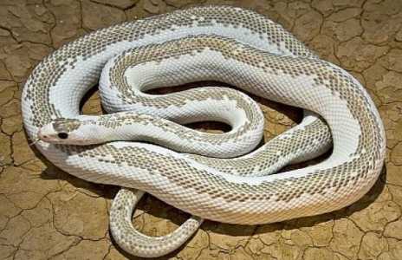
Die Schlange hat
keine Arme und Beine.
Sie kriecht.

Slide 14
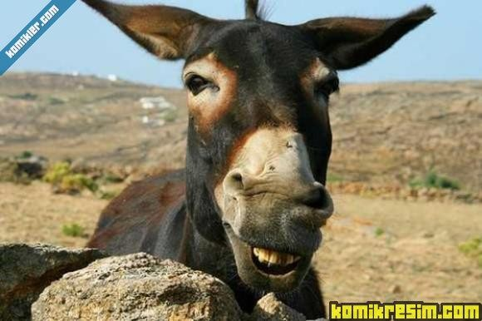
Der Esel schreit.

Slide 15
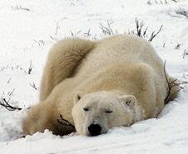
Der Bär schläft im Winter.

Slide 16
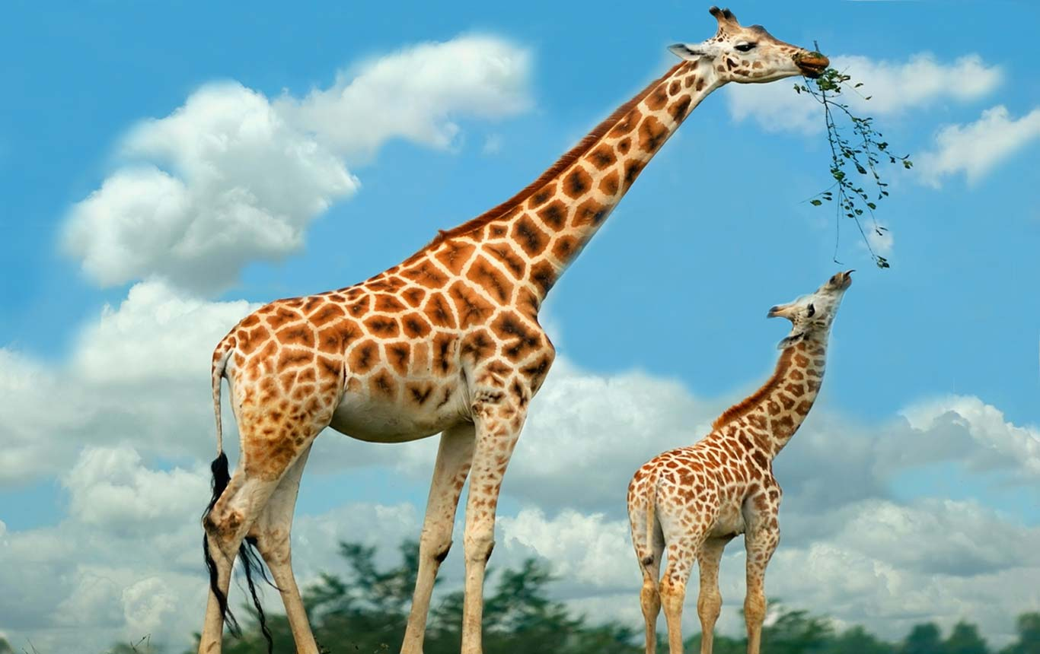
Die Giraffe hat einen
sehr langen Hals.

Slide 17
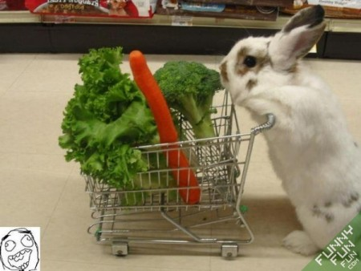
Es ist klein aber lieb.
Es hat lange Ohren.
Es läuft schnell und isst gern Karotten.
Das Kaninchen

Slide 18
Welches Tier magst du ?
Hast du Haustiere ?.
Welches ist dein Lieblingstier ?
Wo lebt das Krokodil ?
Welches ist der beste Freund ?
Welches ist der König der Tiere ?.
Welche Farbe ist ein Pinguin ?
Wann schläft ein Bär ?.
Kann eine Papagei sprechen ?

Slide 19
Ergänze die Lücken.
Ein ______________ist grau und hat einen Rüssel.
Ein _______________frisst gern Bananen.
Eine______________gibt uns Milch.
Eine ______________hat einen langen Hals.
Mein ______________bellt laut.
Der _____________ist der König der Tiere.
Eine _____________ kann sprechen.
Ein __________ lebt im Wasser und ist gefährlich.
Ein _____________ läuft schnell und isst Karotten.
Kuh Löwe Papagei Hund Elefant Giraffe Affe Krokodil Kaninchen

Slide 20
Die Schlange Der Hund Die Katze Das Känguru Der Löwe Das Kaninchen Der Bär Der Affe Die Papagei Die Schildkröte | sprechen laufen schwimmen kriechen bellen brüllen kratzen klettern springen schlafen

